Slide 1
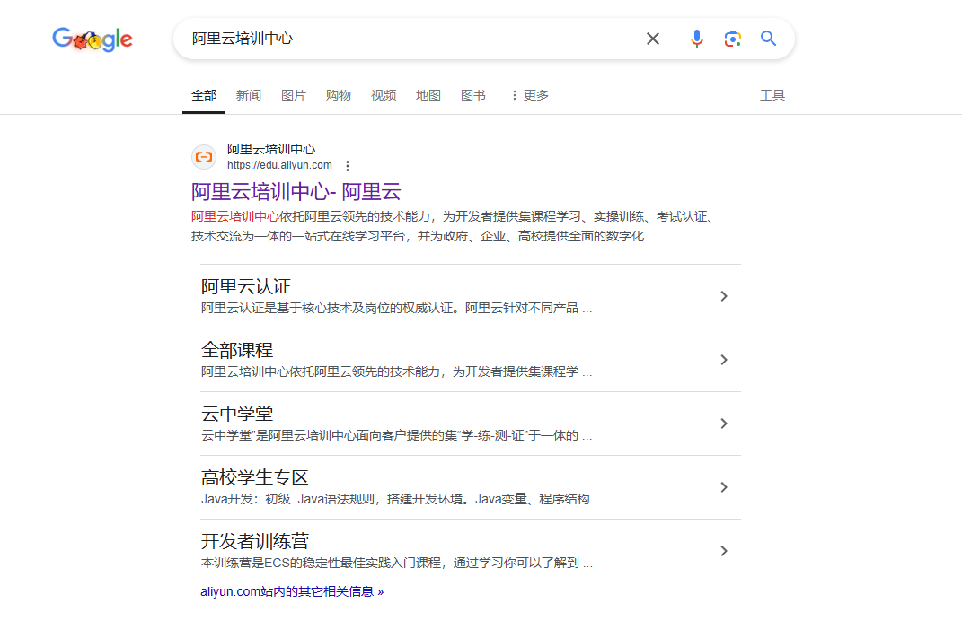
搜索 阿里云培训中心

Slide 2
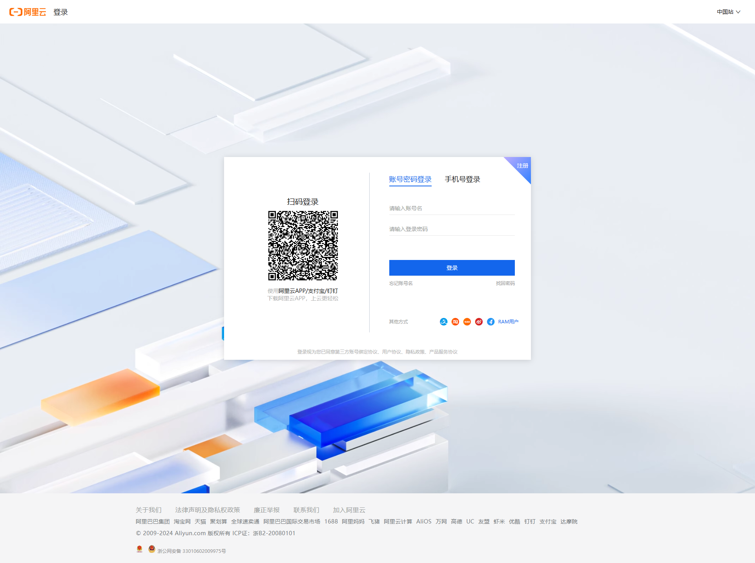
支付宝/手机……登录即可

Slide 3
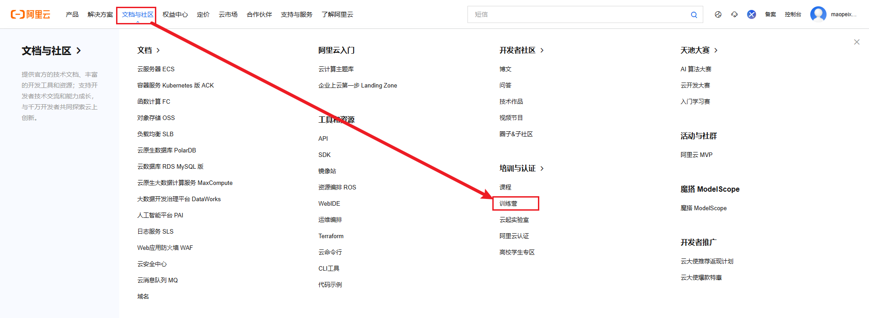

Slide 4
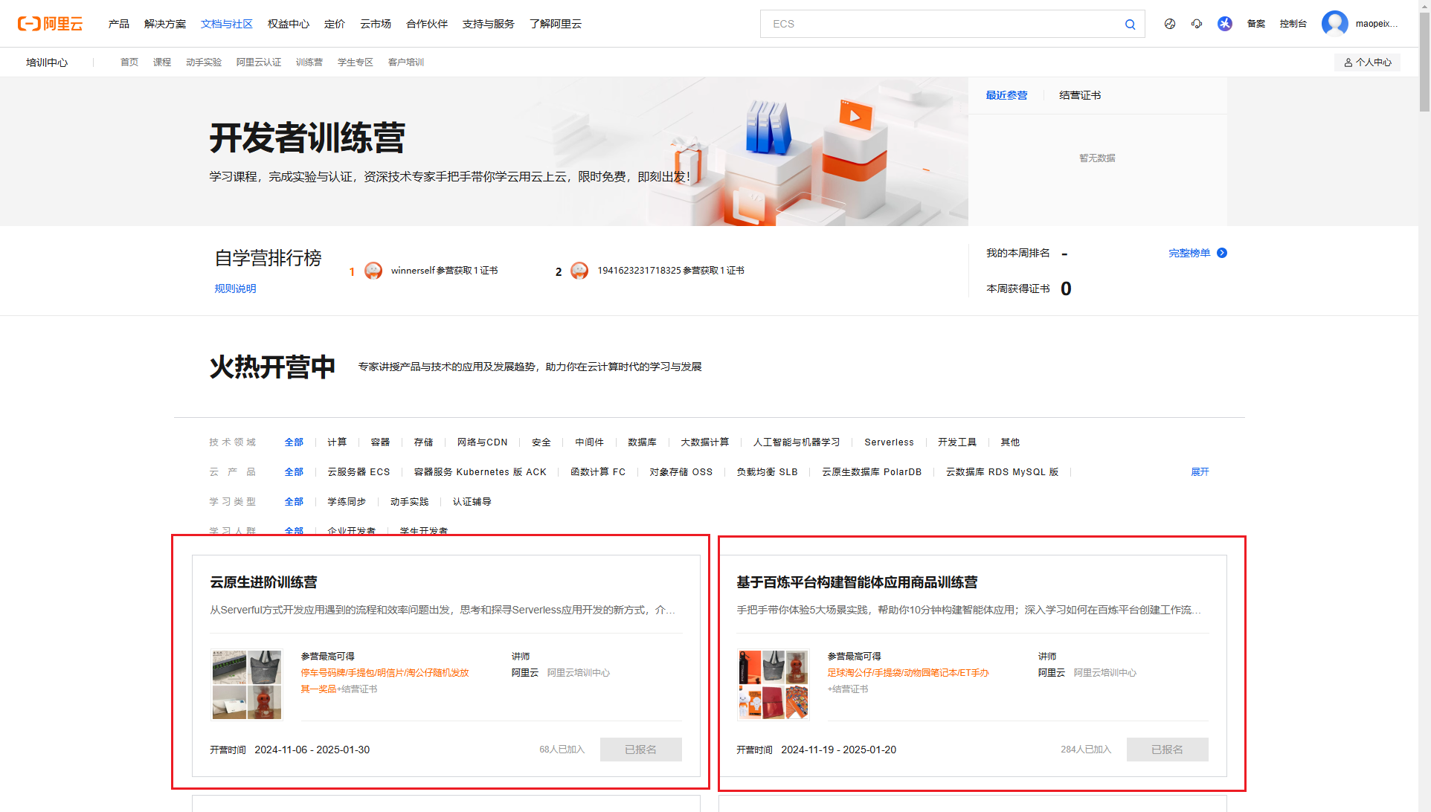
选择 云原生进阶训练营 和 基于百炼平台构建智能体应用商品训练营
云原生进阶训练营
https://edu.aliyun.com/trainingcamp/3515100
基于百炼平台构建智能体应用商品训练营
https://edu.aliyun.com/trainingcamp/3514604

Slide 5
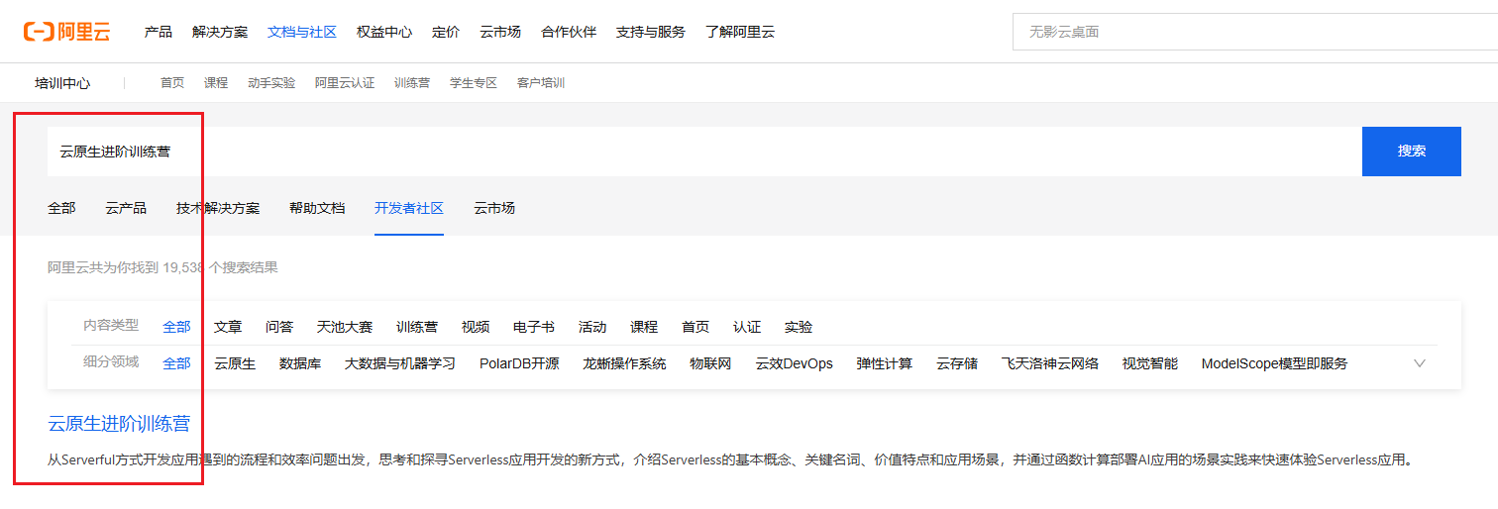
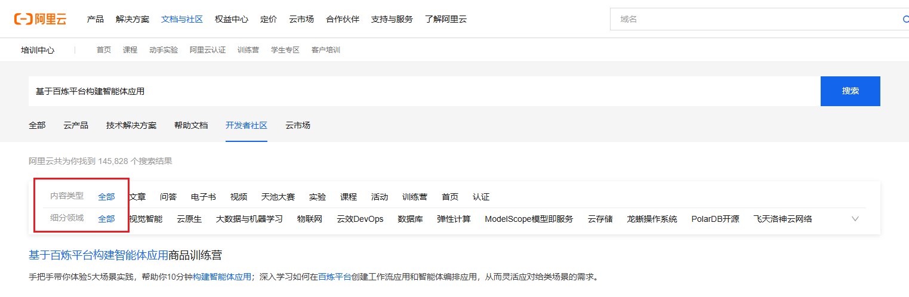
找不到的话可以搜索，“内容类型”点“全部”

Slide 6
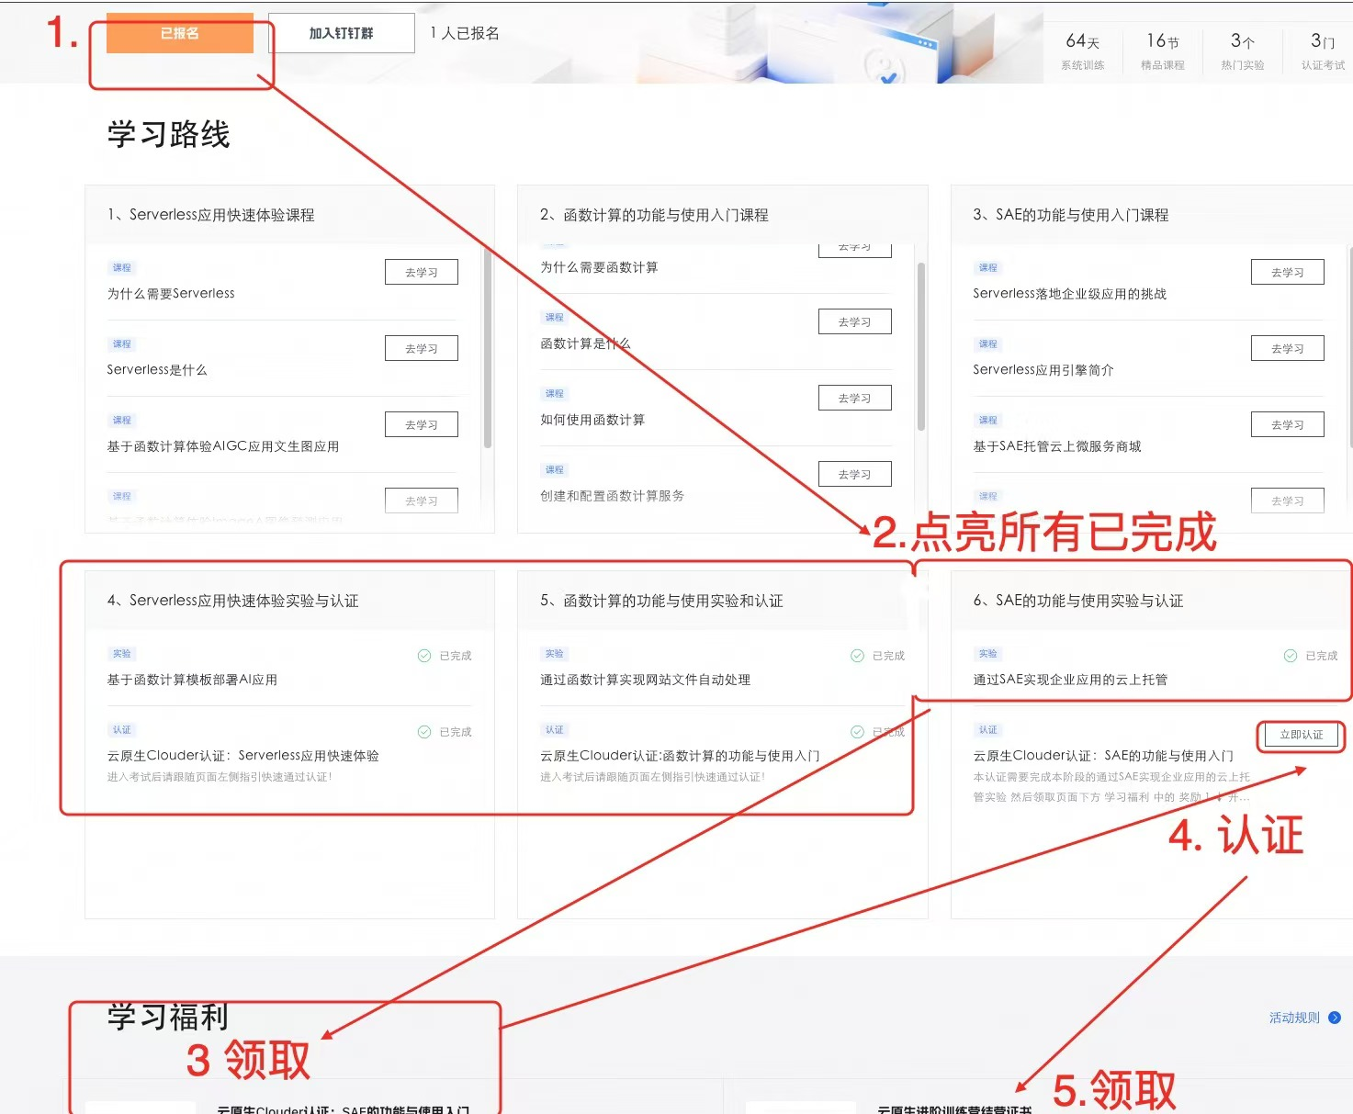
云原生进阶训练营
https://edu.aliyun.com/trainingcamp/3515100

Slide 7
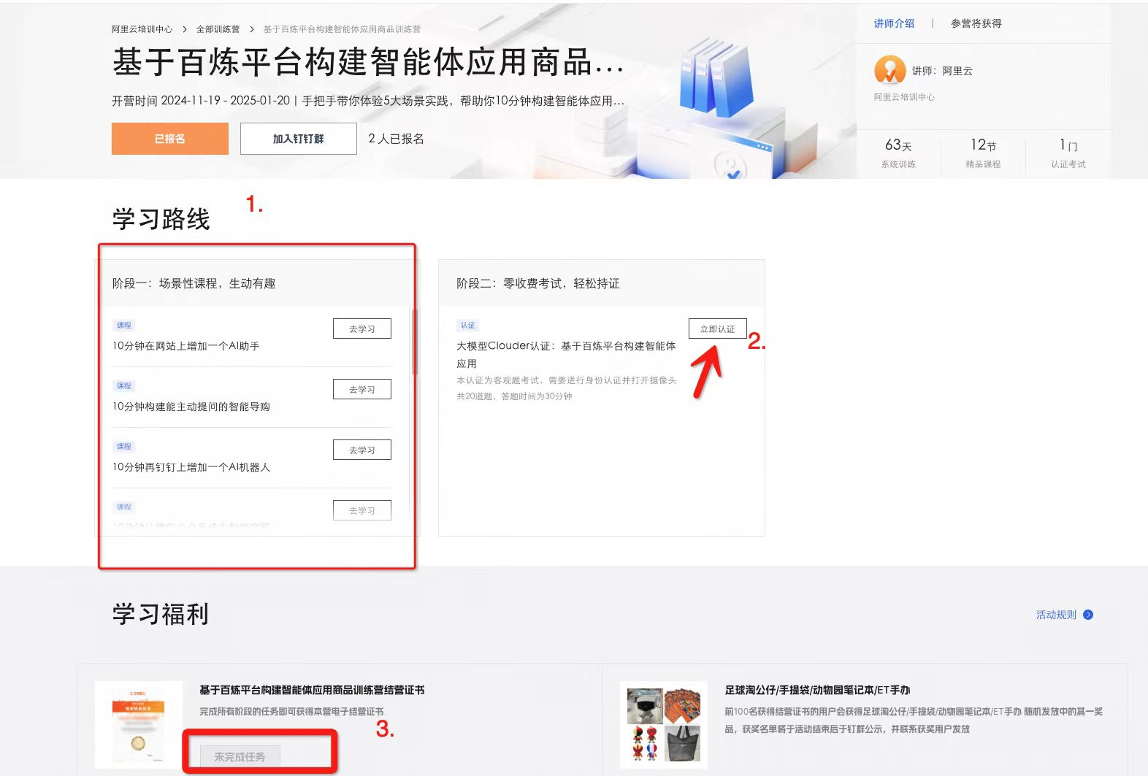
基于百炼平台构建智能体应用商品训练营
https://edu.aliyun.com/trainingcamp/3514604

Slide 8
